Slide 1
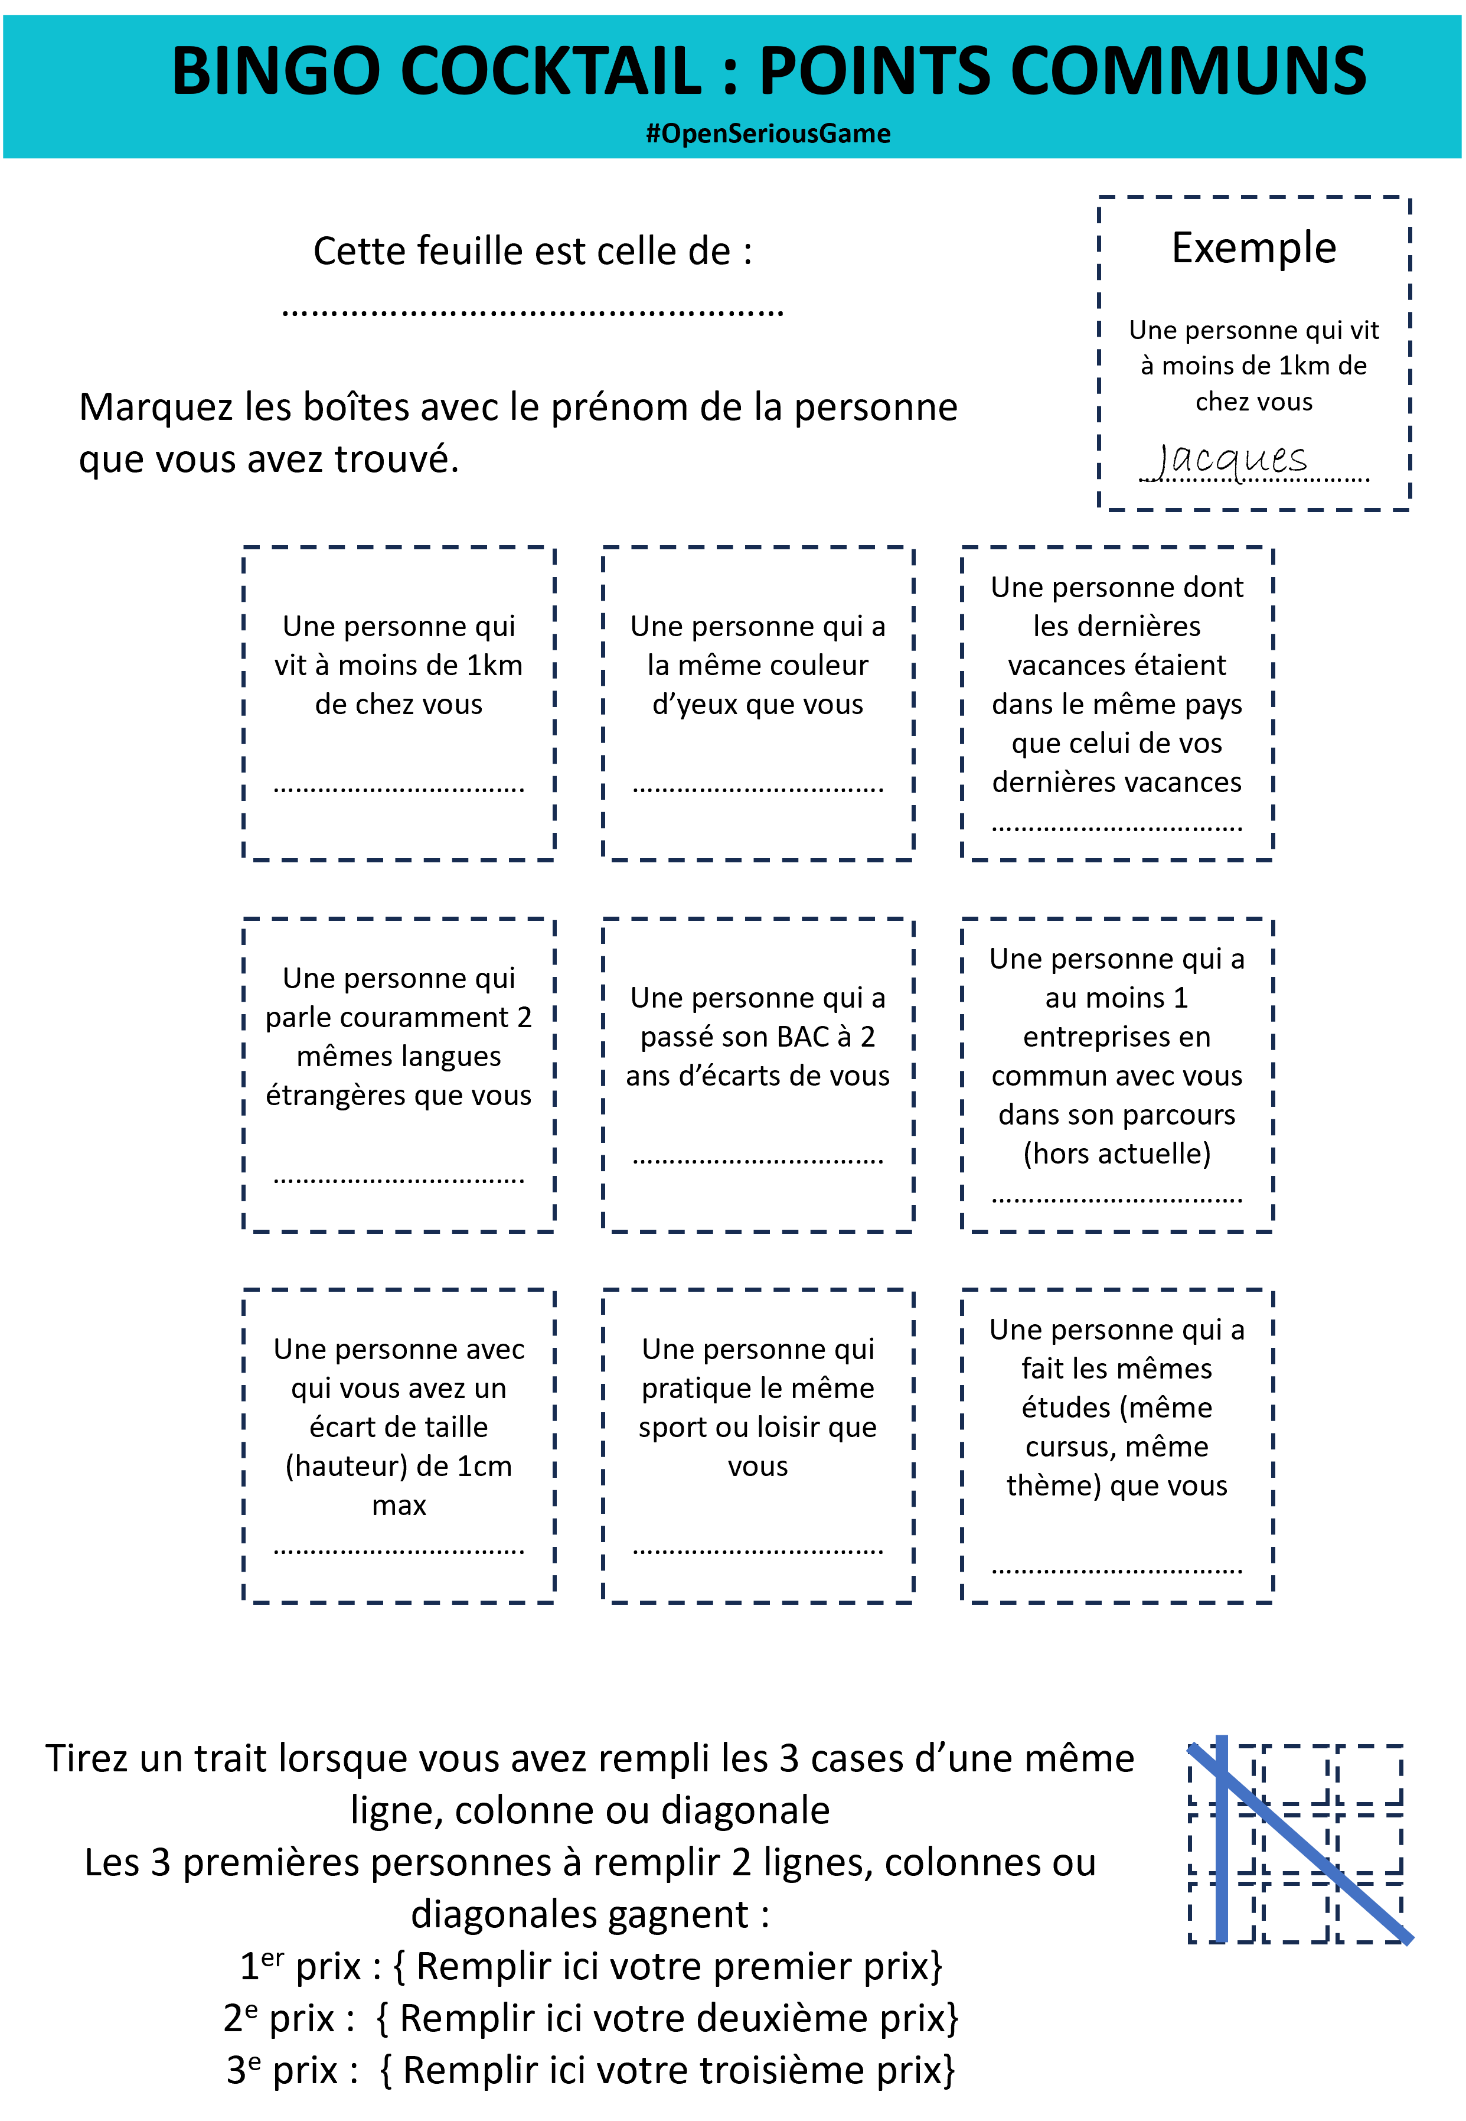





BINGO COCKTAIL V2 Jeu prétexte pour discuter et découvrir les autres. 10-20 minutes. Compatible pendant un moment buffet. Nombre de personnes illimitées. #OpenSeriousGame
Quelqu’un qui habite dans une ville limitrophe à la tienne
Quelqu’un qui a eu le BAC à 2 années d’écart max avec toi
Pour inviter à se découvrir et/ou discuter dans votre collectif
Distribuez ces feuilles chez vos participants, laissez les personnes se rencontrer en cherchant à cocher des cases. Les premiers gagnants reçoivent un mini-prix
Idéal pendant les moments libres :
Pauses, buffets, etc. ou en « déroulement libre » pendant une journée événementielle

Slide 2
BINGO COCKTAIL : POINTS COMMUNS PERSOS #OpenSeriousGame
Cette feuille est celle de : ……………………………………………
Marquez les boîtes avec le prénom de la personne que vous avez trouvé.
Exemple
Une personne qui vit à moins de 1km de chez vous
…………………………….
Jacques
Une personne qui vit à moins de 1km de chez vous
…………………………….
Une personne qui a la même couleur d’yeux que vous
…………………………….
Une personne dont les dernières vacances étaient dans le même pays que celui de vos dernières vacances
…………………………….
Une personne dont la série/film préféré(e) est le même que le/la votre
…………………………….
Une personne qui parle couramment 2 mêmes langues étrangères que vous
…………………………….
Une personne qui a passé son BAC à 2 ans d’écarts maximum de vous
…………………………….
Une personne qui a au moins 1 entreprises en commun avec vous dans son parcours
(hors actuelle)
…………………………….
Une personne qui a une voiture / vélo de la même marque que la vôtre, ou qui comme vous n’a pas de voiture …………………………….
Une personne avec qui vous avez un écart de taille (hauteur) de 1cm max
…………………………….
Une personne qui pratique le même sport ou loisir que vous
…………………………….
Une personne qui a fait les mêmes études (même cursus, même thème) que vous
…………………………….
Une personne qui est née à moins de 5km de là où vous êtes né(e) …………………………….
Une personne qui a la même coupe de cheveux que vous (à peu près)
…………………………….
Une personne dont le prénom commence par la même lettre que le votre
…………………………….
Une personne qui a le même temps de trajet professionnel que vous (5 minutes près)
…………………………….
Une personne qui a eu le même poste que vous dans le passé (pas forcément en même temps) …………………………….
Tirez un trait lorsque vous avez rempli les cases d’une même ligne, colonne ou diagonale
Les 3 premières personnes à remplir n’importe quelles 2 lignes, colonnes ou diagonales (mélange possible, ex: 1 ligne + 1 colonne) gagnent :
1er prix : {remplir ici}. 2e prix : {remplir ici}. 3e prix : {remplir ici}

Slide 3
BINGO COCKTAIL : POINTS COMMUNS PRO #OpenSeriousGame
Cette feuille est celle de : ……………………………………………
Marquez les boîtes avec le prénom de la personne que vous avez trouvé.
Exemple
Une personne qui vit à moins de 1km de chez vous
…………………………….
Jacques
Une personne qui travaille au quotidien avec au moins 3 outils / plateformes / logiciels en communs que vous
…………………………….
Une personne qui a une expérience (durée) dans son poste similaire à la vôtre (à 6 mois près)
…………………………….
Une personne dont l’équipe fait la même taille directe que la vôtre (à 2 personnes près) …………………………….
Une personne qui prend la même ligne de transport que vous vers à peu près les mêmes heures
…………………………….
Une personne qui a pris ses derniers congés (de plus d’une semaine) à moins de 2 semaines de vos derniers congés
…………………………….
Une personne avec qui vous vous êtes déjà retrouvé en photo professionnellement …………………………….
Une personne qui est en train d’apprendre professionnellement au moins 1 sujet en commun avec vous
…………………………….
Une personne qui partage votre avis sur l’utilité professionnelle indirecte de ce jeu de Bingo …………………………….
Une personne qui travaille sur le même site professionnel que vous …………………………….
Une personne qui fait partie de 2 communautés professionnelles similaires aux vôtres
…………………………….
Une personne à qui vous avez envoyé un mail dans les 3 derniers jours (ok si envoyé aujourd’hui ou maintenant)
……………………………
Une personne qui saurait nommer au moins 5 personnes avec qui vous travaillez AU QUOTIDIEN …………………………….
Une personne qui travaille au même numéro d’étage que vous (immeuble différent possible)
…………………………….
Une personne que vous aimeriez avoir en mentor sur la façon de travailler …………………………….
Une personne qui a intégré son équipe le même mois que vous (peu importe l’année)
…………………………….
Une personne avec qui vous avez une certification en commun
…………………………….
Tirez un trait lorsque vous avez rempli les cases d’une même ligne, colonne ou diagonale
Les 3 premières personnes à remplir n’importe quelles 2 lignes, colonnes ou diagonales (mélange possible, ex: 1 ligne + 1 colonne) gagnent :
1er prix : {remplir ici}. 2e prix : {remplir ici}. 3e prix : {remplir ici}

Slide 4
BINGO COCKTAIL : CARACTERISTIQUES #OpenSeriousGame
Cette feuille est celle de : ……………………………………………
Marquez les boîtes avec le prénom de la personne que vous avez trouvé.
Exemple
Une personne qui vit à moins de 1km de chez vous
…………………………….
Jacques
La première personne arrivée à l’événement d’aujourd’hui
…………………………….
Quelqu’un qui peut vous donner au moins 10 prénoms d’autres participants (en étant juste!) …………………………….
Quelqu’un qui est reconnu(e) pour sa maîtrise de {Remplir ici compétence} …………………………….
Une personne que vous aurez présentée à au moins 2 autres personnes
…………………………
Une personne que vous rencontrez pour la première fois aujourd’hui
…………………………….
Quelqu’un qui vous a présenté à 2 autres personnes (en détail, au moins quelques minutes par personne)
…………………………….
Quelqu’un qui s’est servi le même premier verre que vous, et le même deuxième
…………………………….
Une personne de la région ou qui a des origines dans la région
…………………………….
Une personne qui fait une activité sportive au moins 4h par semaine
…………………………….
Une personne née à au moins 300 km d’ici.
…………………………….
La personne la plus jeune du groupe
…………………………….
La personne qui a la plus longue expérience dans son entreprise actuelle (vs chacun dans son entreprise)
………………………….
Une personne qui a eu plus d’un animal de compagnie dans sa vie (pas forcément simultanément)
…………………………….
Une personne dont le prénom commence par la même lettre que votre nom de famille
…………………………..
La personne la plus grande du groupe en taille
…………………………
Une personne qu’au moins 2 autres personnes trouvent particulièrement chaleureuse
…………………..
Tirez un trait lorsque vous avez rempli les cases d’une même ligne, colonne ou diagonale
Les 3 premières personnes à remplir n’importe quelles 2 lignes, colonnes ou diagonales (mélange possible, ex: 1 ligne + 1 colonne) gagnent :
1er prix : {remplir ici}. 2e prix : {remplir ici}. 3e prix : {remplir ici}

Slide 5
BINGO COCKTAIL Guide de l’animateur/-trice #OpenSeriousGame
Objectif Jeu de team buidling L’objectif de ce mini-jeu est d’enclencher la discussion entre les membres d’un collectif, en donnant un prétexte pour se retrouver et faire connaissance. Le niveau de « prise de connaissance de l’autre » est libre à chacun(e) : quelqu’un qui ne souhaite pas jouer peut ne pas aller solliciter les réponses des autres ou ne pas répondre aux différentes questions. | Public et contexte idéal Ce mini-jeu de présentation se prête bien aux moments de pause pour un collectif (>15 personnes) dont les membres ne se connaissent pas tous, ou n’ont pas l’occasion d’interagir au quotidien. Ce jeu peut passer à l’échelle jusqu’à une très grande taille. Exemple : Membres d’un même programme multi-équipes Membres d’un même département Participants d’un même meetup Contexte d’utilisation : Peut être utilisé en gamification d’un moment buffet Peut être utilisé en « jeu libre » sur une journée Dans le cadre d’un événement plus sérieux, pour créer du lien informel
Au préalable Revoyez les tables de bingo cocktail et ajustez les cases si besoin. Vous pouvez mélanger les points communs, les caractéristiques, créer vos propres boîtes, etc. Vérifiez si votre public cible est à l’aise avec partager des détails pro ou perso, et sélectionnez les cases qui conviennent (Facultatif) Préparez les cadeaux pour quand les participant(e)s ont réussi une ligne. Exemples : Chocolat, papillotte de Noël, billet de concert, etc. Remplissez les prix dans les feuilles avant de les imprimer. Vous pouvez imprimer des feuilles de plusieurs modèle si vous souhaitez. Imprimez les feuilles (A4 ou A5) | Déroulement et conseils d’animation Distribuez les bingos avec un stylo en début d’événement. Note : pensez à récupérer les stylos ! Conseil : Vous pouvez distribuer des feuilles différentes pour rendre les échanges plus diversifiés encore (Facultatif) Vous pouvez retirer la notion de récompense et laisser le jeu libre ou bien ajouter une notion de temps limité.
Guide du/de la créateur(-trice) #OpenSeriousGame
Principes utilisés dans cette session Rencontre «gamifiée » (jeu prétexte) Les recherches font discuter | Variantes de jeu Voir les différentes feuilles ….
Création de cette version Alexandre QUACH, KOMYU | Licence de réutilisation Creative Commons Attribution 3.0 https://creativecommons.org/licenses/by/3.0/fr/

